Slide 1


DBSCAN
Inteligencia Artificial para la
Ingeniería Aeroespacial
Density-Based Spatial Clustering of Applications with Noise es un algoritmo no supervisado de agrupamiento de datos. Agrupa puntos que están próximos entre si basándose en identificar zonas de alta densidad.
Propiedades de los métodos basados en densidad:
Los datos se agrupan por áreas de alta concentración de puntos rodeadas por áreas de baja concentración. Básicamente, el algoritmo encuentra los lugares que son densos en puntos de datos y los llama clústeres.
Los clústeres pueden tener cualquier forma. No están limitado a condiciones esperadas.
Los algoritmos de agrupamiento basados en densidad no intentan asignar los valores atípicos a ningún grupo, por lo que se ignoran. (detección de ruido)
1

Slide 2
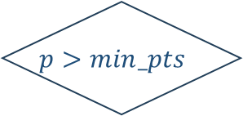

Aprendizaje No Supervisado
DBSCAN.
Elige un punto no visitado
Etiquétalo como ruido
Márcalo como visitado
Cuenta sus vecinos → p
$$p>min_pts?$$
Para cada punto vecino:
Añádelo al grupo
Márcalo como visitado
Cuenta sus vecinos → p
Punto frontera
Pasa al siguiente
$$p>min_pts?$$
From David Sheehan: https://dashee87.github.io/
2

Slide 3
Aprendizaje No Supervisado
DBSCAN.
DBSCAN: Clasificación en ML.
DBSCAN no utiliza etiquetas, es un algoritmo de clustering no supervisado.
DBSCAN es instance-based (basado en instancias), no genera un modelo explícito de los clusters. En cambio, construye clústeres explorando los puntos vecinos en función de una distancia y densidad establecidas.
DBSCAN es un algoritmo batch, ya que necesita conocer todos los datos desde el inicio y los procesa a la vez para construir los clústeres. Esto lo diferencia de los algoritmos en línea que actualizan el modelo de forma iterativa con cada nueva muestra.

Slide 4
DBSCAN.
Fundamentos y parámetros importantes en DBSCAN.
Densidad: En DBSCAN se define la densidad en un nodo como el número de puntos a distancia menor o igual que un valor dado (Epsilon).
Epsilon (ε): El parámetro Epsilon especifica la distancia máxima entre dos puntos para ser considerados vecinos, es decir para formar parte del mismo grupo.
Número mínimo de puntos: Este parámetro determina el número mínimo de puntos que deben ser vecinos para considerarlos un grupo propio.
Número mínimo de puntos: 3
Epsilon (ε): 2 cm
Densidad : 5

Slide 5
DBSCAN.
Número mínimo de puntos: 3 Epsilon (ε): 2 cm
Fundamentos y parámetros importantes en DBSCAN.
Densidad: En DBSCAN se define la densidad en un nodo como el número de puntos a distancia menor o igual que un valor dado (Epsilon).
Epsilon (ε): El parámetro Epsilon especifica la distancia máxima entre dos puntos para ser considerados vecinos, es decir para formar parte del mismo grupo.
Número mínimo de puntos: Este parámetro determina el número mínimo de puntos que deben ser vecinos para considerarlos un grupo propio.
Punto central: es un punto que tiene al menos un número mínimo de puntos dentro de su vecindad, definida por un radio epsilon (ε).

Slide 6
DBSCAN.
Número mínimo de puntos: 3 Epsilon (ε): 2 cm
Fundamentos y parámetros importantes en DBSCAN.
Densidad: En DBSCAN se define la densidad en un nodo como el número de puntos a distancia menor o igual que un valor dado (Epsilon).
Epsilon (ε): El parámetro Epsilon especifica la distancia máxima entre dos puntos para ser considerados vecinos, es decir para formar parte del mismo grupo.
Número mínimo de puntos: Este parámetro determina el número mínimo de puntos que deben ser vecinos para considerarlos un grupo propio.
Punto central: es un punto que tiene al menos un número mínimo de puntos dentro de su vecindad, definida por un radio epsilon (ε).
Punto frontera: punto que está a distancia menor de epsilon de un punto central pero que no tiene al menos un número mínimo de puntos dentro de su vecindad. Pertenece al grupo

Slide 7
DBSCAN.
Número mínimo de puntos: 3 Epsilon (ε): 2 cm
Fundamentos y parámetros importantes en DBSCAN.
Densidad: En DBSCAN se define la densidad en un nodo como el número de puntos a distancia menor o igual que un valor dado (Epsilon).
Epsilon (ε): El parámetro Epsilon especifica la distancia máxima entre dos puntos para ser considerados vecinos, es decir para formar parte del mismo grupo.
Número mínimo de puntos: Este parámetro determina el número mínimo de puntos que deben ser vecinos para considerarlos un grupo propio.
Punto central: es un punto que tiene al menos un número mínimo de puntos dentro de su vecindad, definida por un radio epsilon (ε).
Punto frontera: punto que está a distancia menor de epsilon de un punto central pero que no tiene al menos un número mínimo de puntos dentro de su vecindad. Pertenece al grupo
Punto atípico: punto que no pertenece a ningún grupo

Slide 8
DBSCAN.
Algoritmo.
Escoge de forma aleatoria un punto de entre el conjunto de datos.
Calcula cuantos puntos hay a distancia menor o igual que épsilon.
Si el punto tiene menos del número mínimo de puntos en su vecindario, se le etiqueta momentáneamente como atípico.
Si el punto tiene al menos el número mínimo de puntos en su vecindario, se le etiqueta como central y se repite el paso anterior para todos los puntos de su vecindario.
Si el vecino de un punto central tiene menos del número mínimo de puntos como vecinos se le etiqueta como frontera dentro del grupo.
Si tiene al menos el número mínimo de puntos como vecinos se le etiqueta como central dentro del grupo.
Una vez evaluados todos los vecinos se repite el proceso desde el paso 1 con todos aquellos puntos que no hayan sido asignados a un grupo (atípicos temporales incluidos).

Slide 9
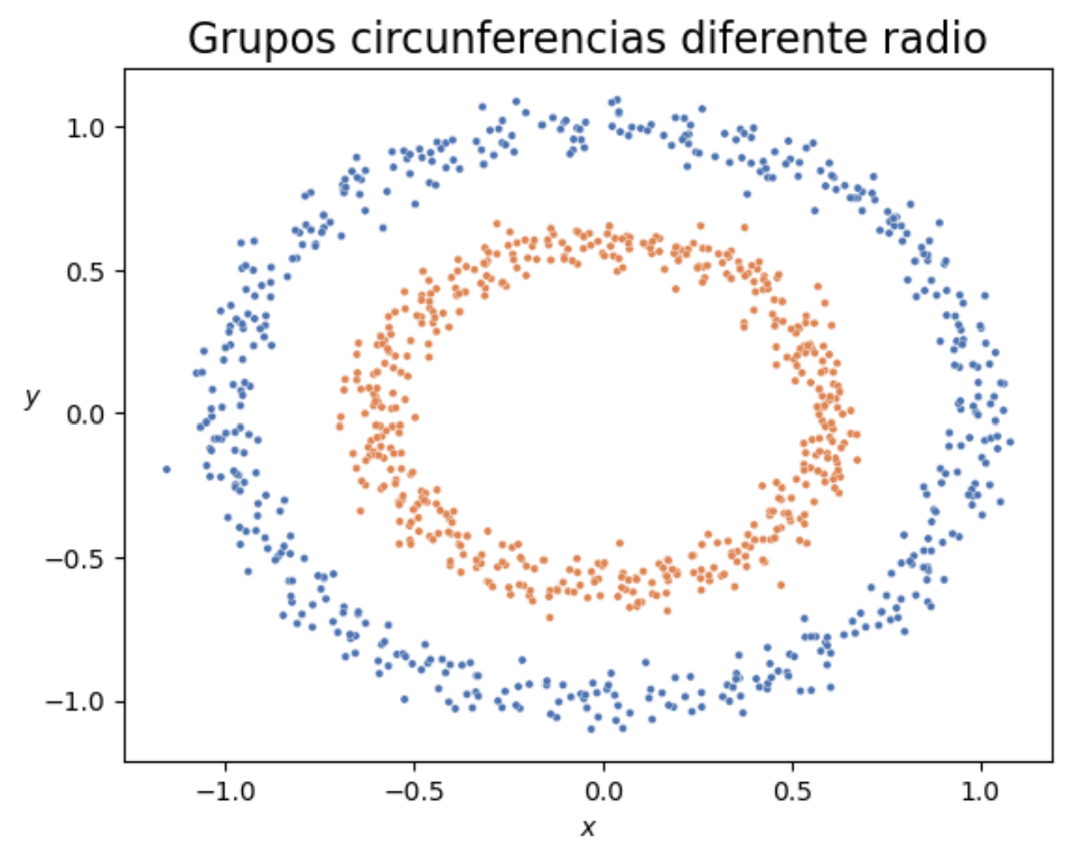
DBSCAN.
Implementación en SKlearn. https://scikit-learn.org/stable/modules/generated/sklearn.cluster.DBSCAN.html
from sklearn.datasets import make_circles
from sklearn.cluster import DBSCAN
# Generar datos
X, y = make_circles(n_samples=1000, noise=0.05, factor=0.6)

Slide 10
DBSCAN.
Implementación en SKlearn. https://scikit-learn.org/stable/modules/generated/sklearn.cluster.DBSCAN.html
from sklearn.datasets import make_circles
from sklearn.cluster import DBSCAN
# Generar datos
X, y = make_circles(n_samples=1000, noise=0.05, factor=0.6)
# Aplicar DBSCAN
dbscan = DBSCAN(eps=0.05, min_samples=5)
dbscan.fit(X)
dbscan.labels_
array([21, 0, 1, 2, 3, -1, 4, 5, 6, 7, 8, 3, 3, 9, 10, 10, 22, 6, 5, 46, 3, 6, 9, 11, 12, 5, 13, 5, 41, -1, 5, 9, 5, 4, 7, 1, 5, 12, 5, 14, -1, 19, 3, 7, 15, 11, 19, 1, -1, -1, 10, 16, 31, 17, 27, 18, 19, 10, 36, 1, 3, 5, -1, 22, 20, -1, -1, -1, 21, 7, 3, …], dtype=int64)
dbscan.labels_ es un vector que contiene el índice del grupo al que pertenece cada punto. Si el punto se considera un outlier (anómalo) dbscan.labels_ = -1

Slide 11
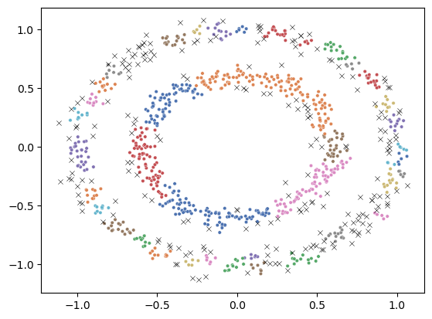
DBSCAN.
Implementación en SKlearn. https://scikit-learn.org/stable/modules/generated/sklearn.cluster.DBSCAN.html
from sklearn.datasets import make_circles
from sklearn.cluster import DBSCAN
# Generar datos
X, y = make_circles(n_samples=1000, noise=0.05, factor=0.6)
# Aplicar DBSCAN
dbscan = DBSCAN(eps=0.05, min_samples=5)
dbscan.fit(X)

Slide 12
DBSCAN.
Escoger los parámetros del DBSCAN.
Epsilon (ε): eps | Valor muy pequeño: | No hay suficientes puntos para formar un grupo. Considerará como anómalos a la mayoría de los puntos
 | Valor muy grande: | La mayoría de los puntos se agrupará en un único grupo. No detecta datos anómalos.
Número mínimo: min_samples | Valor muy pequeño: | Generará más grupos.
 | Valor muy grande: | La mayoría de puntos se catalogarán como anómalos
No hay una forma automática de determinar el valor de min_samples.Se suele escoger como el doble del número de dimensiones del espacio muestral (Ester et al., 1996)
Sugerencias:
Usa un min_samples más grande para conjuntos de datos grandes y ruidosos (con datos anómalos).
Si obtienes clústeres demasiado grandes: disminuye eps.
Si obtienes demasiado ruido: aumenta eps.
Un buen agrupamiento requiere iteraciones.

Slide 13
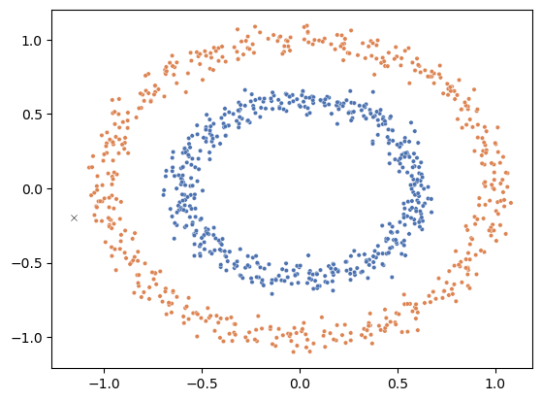
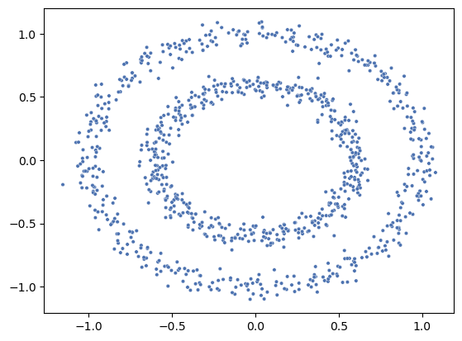
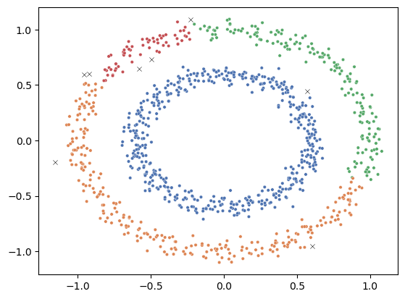
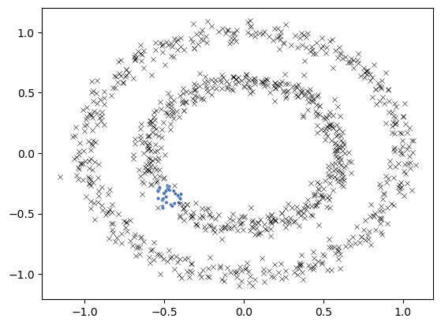
DBSCAN.
Escoger los parámetros del DBSCAN.
eps=0.10, min_samples=5
eps=0.20, min_samples=5
eps=0.10, min_samples=30
eps=0.10, min_samples=10

Slide 14
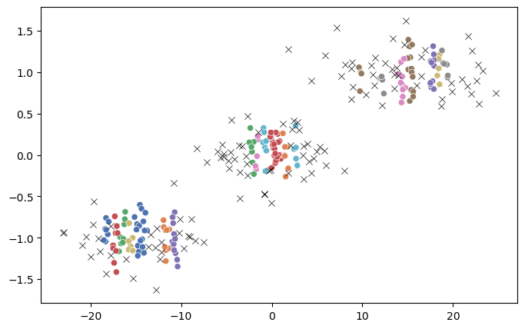
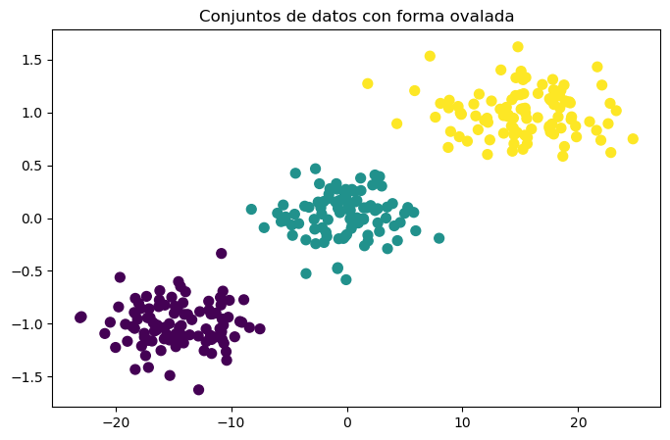
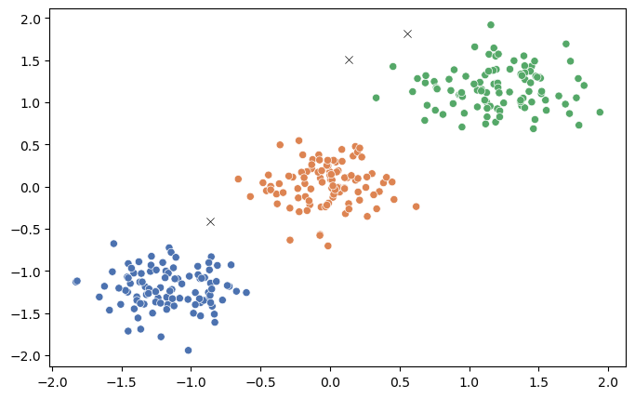
DBSCAN.
Escalado de los datos en DBSCAN.
Sin escalado
eps=0.30, min_samples=5
X = StandardScaler().fit_transform(X)

Slide 15

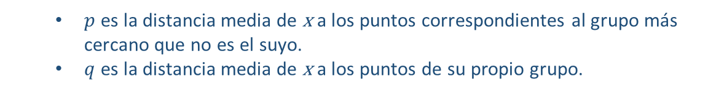
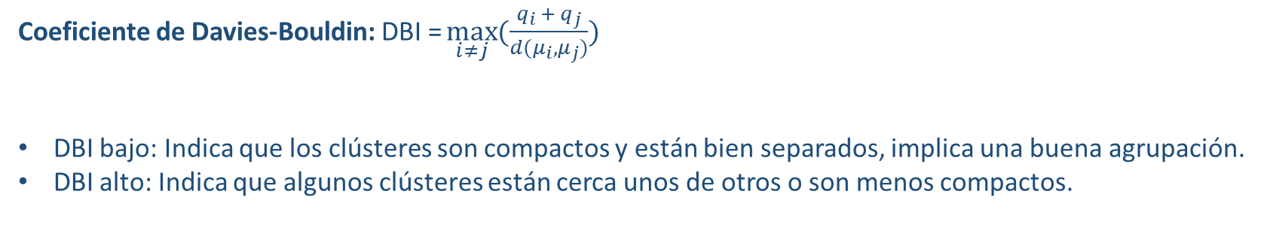
DBSCAN.
Evaluación del Rendimiento:
Método de la Silueta (Silhouette Method):
$p$ es la distancia media de x a los puntos correspondientes al grupo más cercano que no es el suyo.
$q$ es la distancia media de x a los puntos de su propio grupo.
$$\text{SSC}\text{ =}\frac{p−q}{\max_{}{(p,q)}}$$
$$Un valor cercano a 1 indica clusters bien definidos, mientras que valores negativos sugieren que algunos puntos están$$
$en clusters incorrectos.$
from sklearn.metrics import silhouette_samples, silhouette_score
silhouette_avg = silhouette_score(data, labels)
Coeficiente de Davies-Bouldin: $\text{DBI}\text{ =}\max_{i≠j}{(\frac{q_{i} + q_{j}}{d(μ_{i},μ_{j})})}$
DBI bajo: Indica que los clústeres son compactos y están bien separados, implica una buena agrupación.
DBI alto: Indica que algunos clústeres están cerca unos de otros o son menos compactos.
$q_{i}$es la distancia media de los puntos del grupo $i$ a su centroide.
$d(μ_{i},μ_{j})$ es la distancia entre los centroides de los grupos $i$ y $j$.
from sklearn.metrics import davies_bouldin_score
dbi = davies_bouldin_score (data, labels)

Slide 16
DBSCAN.
Ventajas y desventajas del DBSCAN.
Identifica grupos de cualquier forma.
No requiere conocer el número de grupos previamente.
Detecta datos anómalos y es independiente de la métrica elegida.
No es sensible a las condiciones iniciales.
No funciona bien si los grupos tienen densidades diferentes (HDBSCAN).
Es sensible a la presencia de diferentes escalas en las dimensiones.
Resulta complicado incluir variables categóricas en el análisis.
No es eficiente ante un gran número de dimensiones.
Precisa que los conjuntos estén separados linealmente.
La elección de los parametros eps, min_samples es compleja.

Slide 17
DBSCAN.
https://scikit-learn.org/stable/modules/clustering.html#dbscan
https://scikit-learn.org/stable/modules/generated/sklearn.cluster.DBSCAN.html
https://www.kaggle.com/code/ranja7/clustering-with-dbscan
https://medium.com/@satpatishrimanta/clustering-by-dbscan-density-based-spatial-clustering-of-applications-with-noise-clearly-f93c5c72f706
https://www.kaggle.com/code/marcinrutecki/clustering-methods-comprehensive-study
https://dashee87.github.io/data%20science/general/Clustering-with-Scikit-with-GIFs/
http://www.sthda.com/english/wiki/wiki.php?id_contents=7940
https://www.kaggle.com/code/pnarerdoan/k-means-dbscan-clustering

